Slide 1

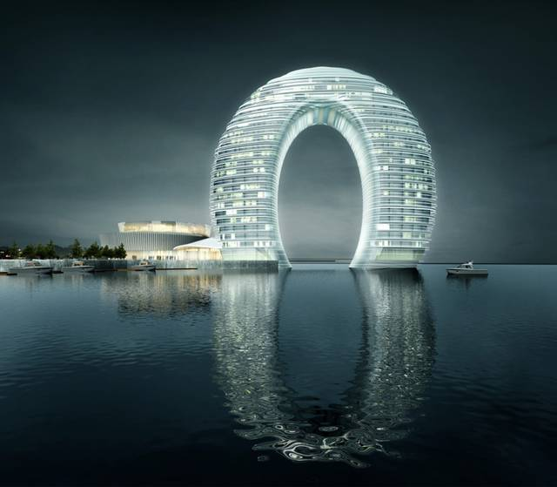
Sheraton Hotel en el Lago Tai, en China

Slide 2
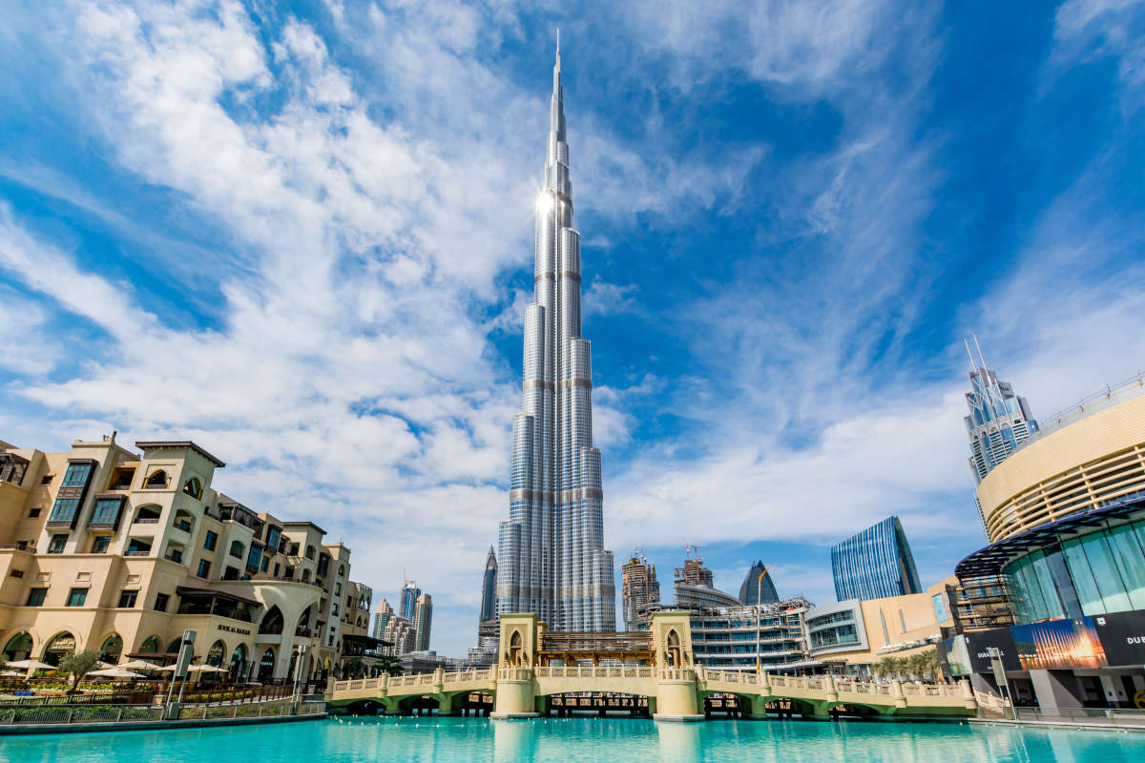
Burj Khalifa en Dubai 828 metros de Altura

Slide 3
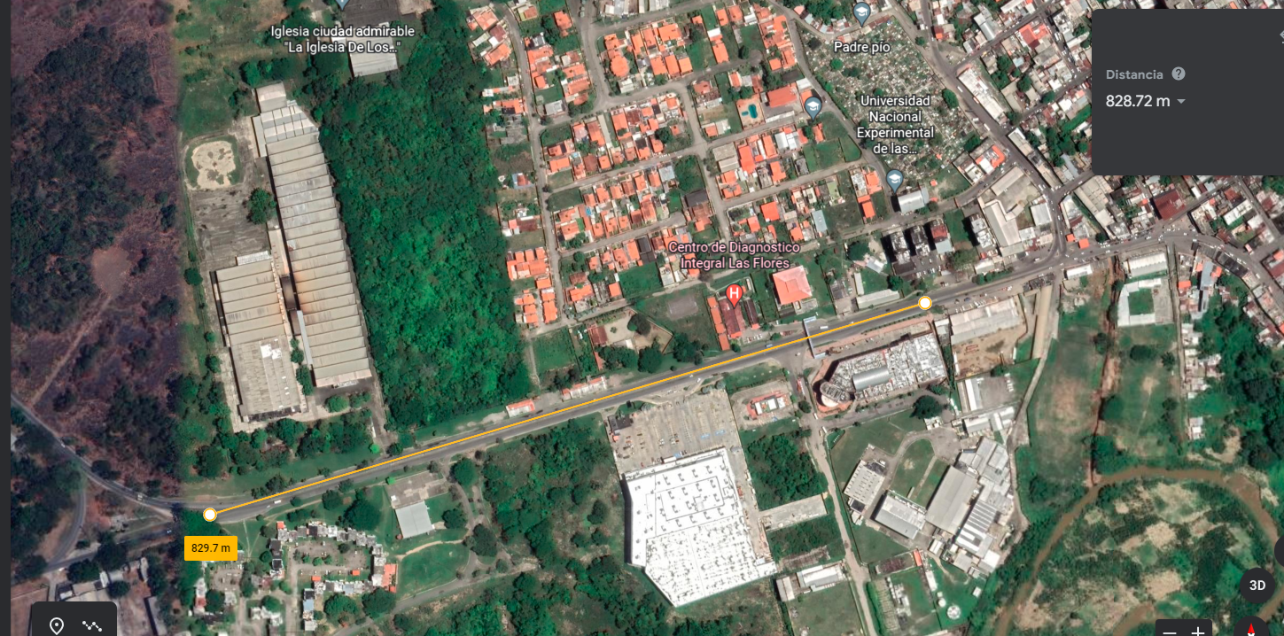
Google Earth

Slide 4
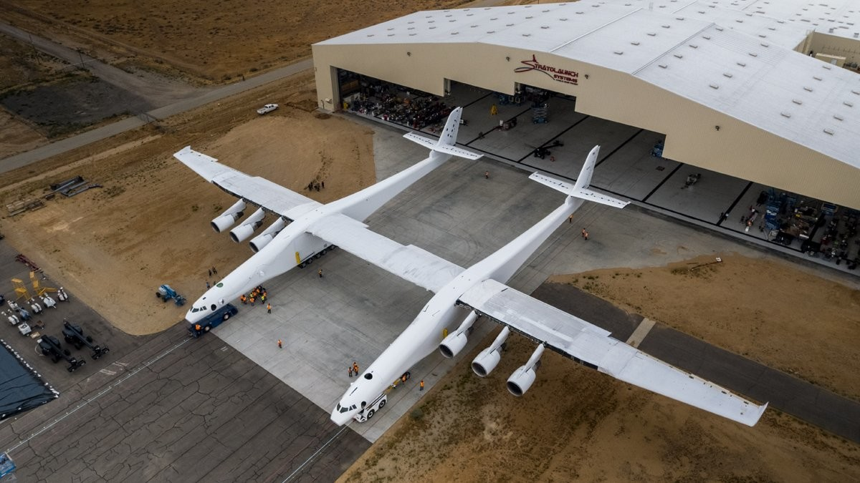
Stratolaunch: 117m de ala a ala, 73m de largo, 250 Toneladas y 6 motores

Slide 5
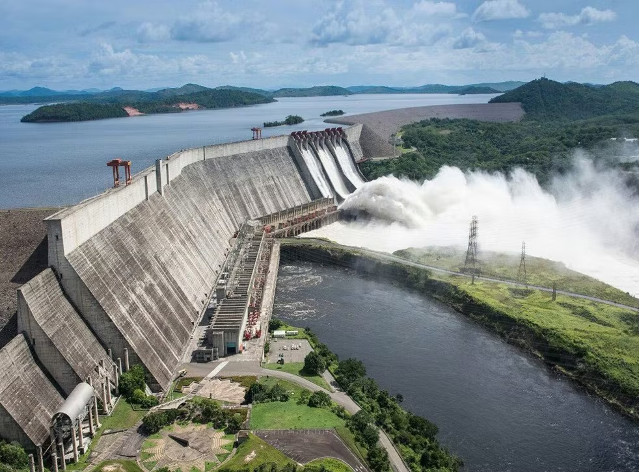
Central Hidroeléctrica del Guri - Cuarta Represa mas Grande del Mundo

Slide 6







Slide 7

¿Quiénes Construyen estas cosas?

Slide 8
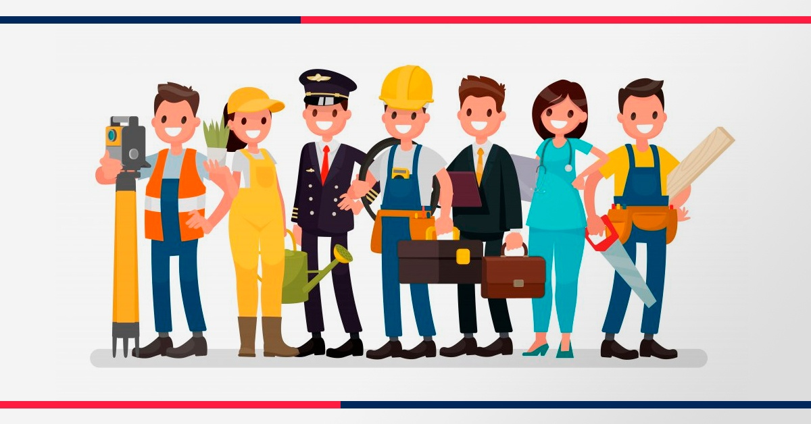
PROFESIONES Y OFICIOS
Natalia Aldana
John Aldana

Slide 9

¿Qué es una profesión?
Según la Real Academia Española de La Lengua, una profesión es:
Empleo, facultad u oficio que alguien ejerce y por el que percibe una retribución.
Por lo general vas a una Universidad para obtener una profesión, puede ser Médico, Abogado, Contador, Ingeniero, etc.

Slide 10
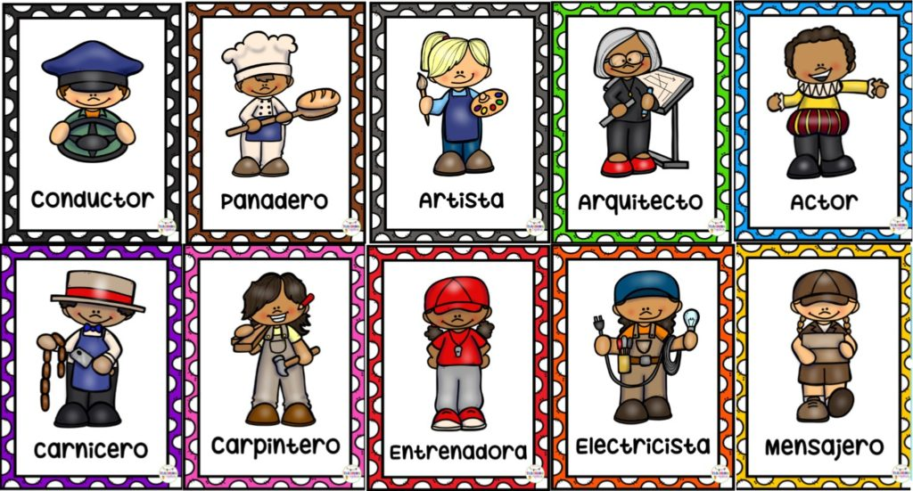
¿Qué es un Oficio?
Según la Real Academia Española de La Lengua, una profesión es:
Actividad laboral habitual, especialmente la que requiere habilidad manual o esfuerzo físico.
Por lo general un oficio se aprende de un mentor quien te enseña todo lo relacionado al oficio, puede ser Mecánico, Chef, Electricista, Peluquero, etc.

Slide 11

¿Cómo me veo en el Futuro?
Profesión: Médico Cirujano Plástico
Hacen Cirugías Reconstructivas, lesiones después de un accidente
o Cirugías Estéticas, rejuvenecimiento facial.

Slide 12
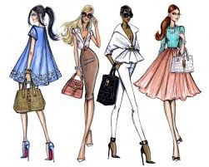
¿Cómo me veo en el Futuro?
Oficio: Modelo
Se dedican a exhibir, vistiendo prendas de ropa u otro accesorio (zapatos, bolsos, cinturones, etcétera).

Slide 13

¿Quién Soy?
Ingeniero:
Son los grandes inventores; aquellos que diseñan, construyen y mantienen sistemas y estructuras complejos, desde edificios hasta software.

Slide 14

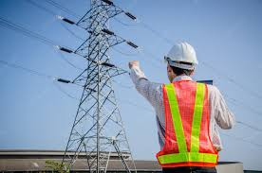
¿Quién Soy?
Tipos de Ingeniero:
Ingeniero Civil
Ingeniero Eléctricos

Slide 15
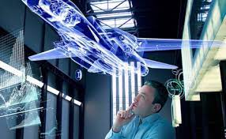
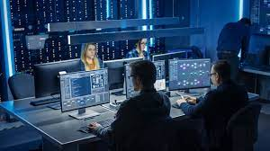
¿Quién Soy?
Tipos de Ingeniero:
Ingeniero Aeronáutico
Ingeniero de Computación

Slide 16

¿Quién Soy?
Ingeniero de producción
Control de los procesos de producción de bienes y servicios.

Slide 17
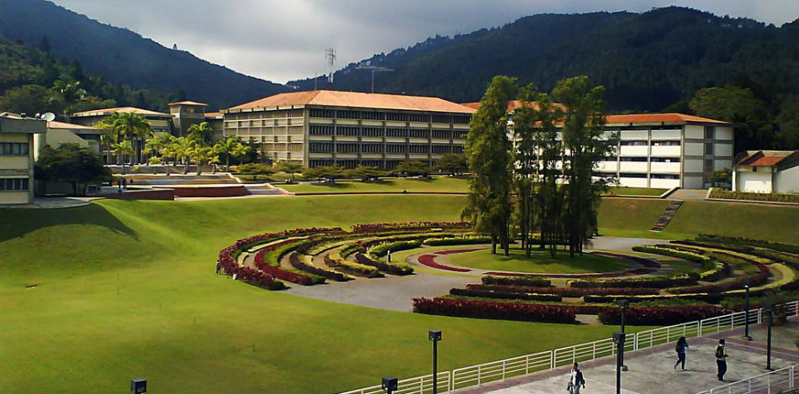
¿Quién Soy?
Ingeniero de producción
Universidad Simón Bolívar

Slide 18
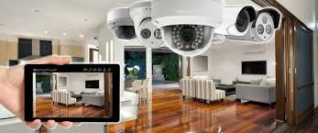
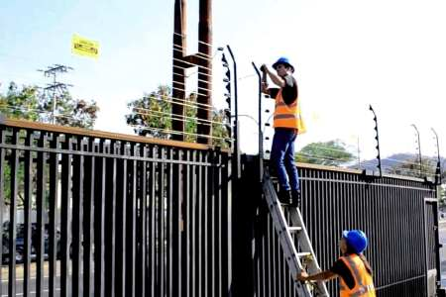

¿Quién Soy?
Cámaras
Cercos Eléctricos
Alarmas

Slide 19

¿Quién Soy?
¿Qué se necesita para ser Ingeniero?
Te debe gustar estudiar y mucho.
¡Te deben gustar las matemáticas y mucho mucho mucho mucho ……..!
Ser perseverante.
Ser diciplinado.
Curioso
Resolver problemas
Ser Creativo.

Slide 20
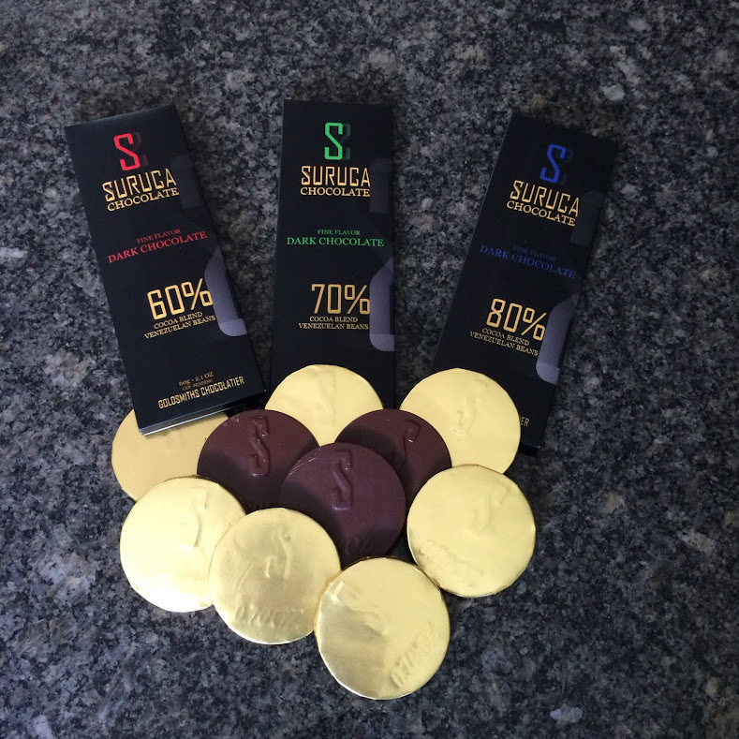
¿Quién Soy?
Maestro Chocolatero “Bean to Bar”

Slide 21
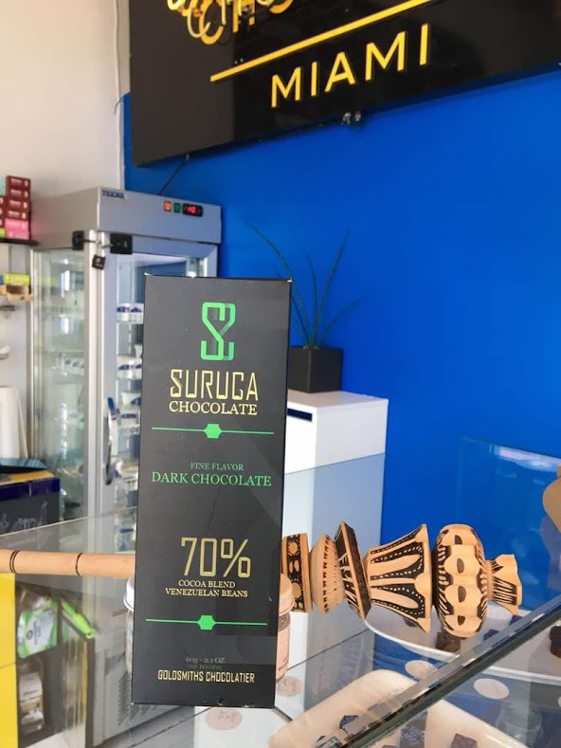
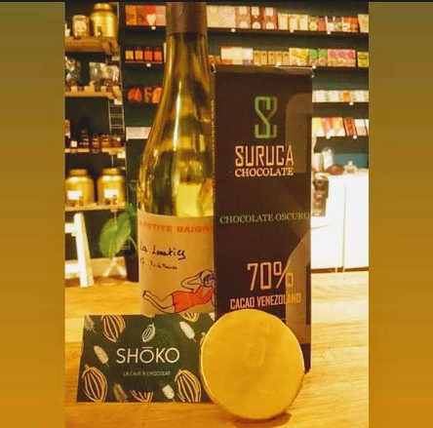

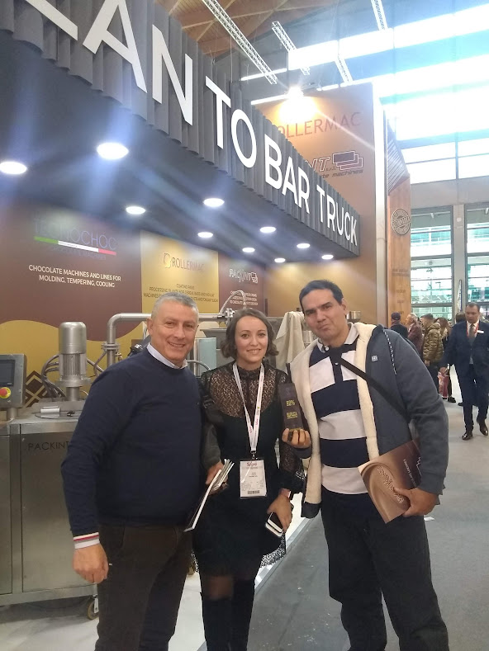
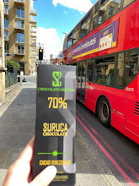
¿Quién Soy?

Slide 22

¿Quién Soy?
Nunca se dejar de aprender.
Cloud Computing

Slide 23
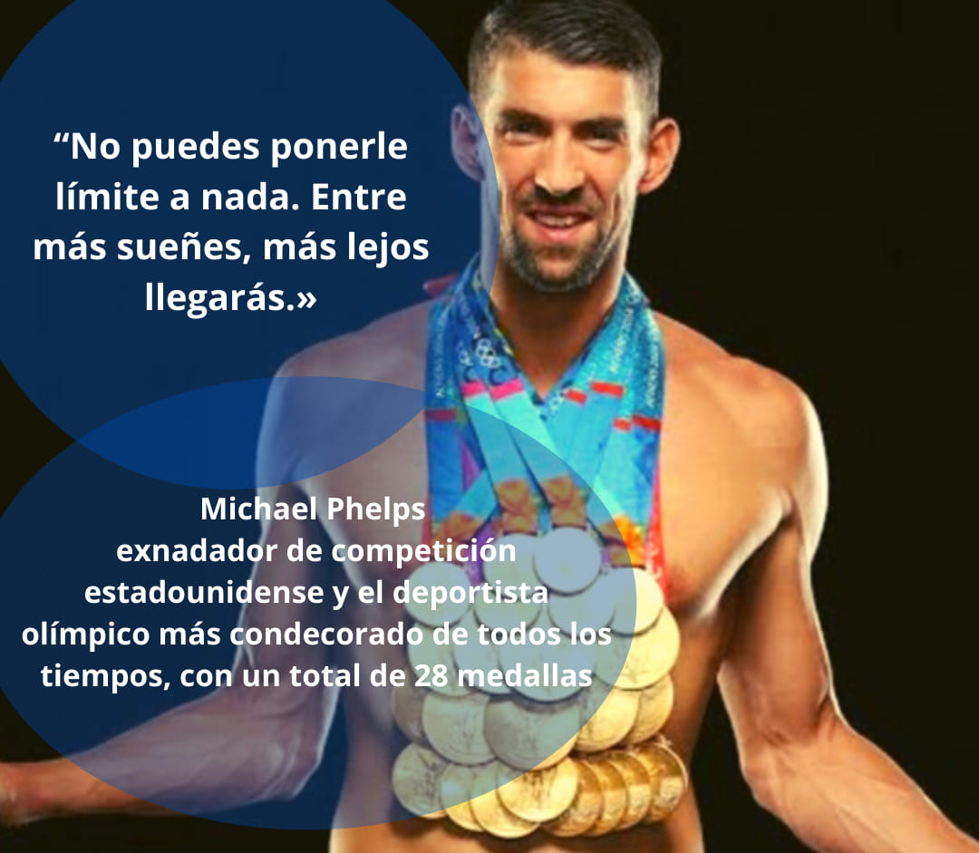
Mensaje Final

